Slide 1
딥러닝을 활용한 프로젝트
20182337 손주현

Slide 2
Contents
1
나의 고민거리
2
주제 정하기

Slide 3
고민거리
내가 스스로 수업 이외의 배우지 않은 것을 해보고 싶어서 여기에 참여하게 되었음.
딥러닝에 대해서 아는게 많이 없다 보니 프로젝트를 완성할 수 있을지 의문이 듦

Slide 4
고민거리
고민
현재 상황
생각
아직 딥러닝에 관해서 이론적인 부분도 잘 모르는데 잘 해낼 수 있을까요?
여러 딥러닝 관련 프로젝트를 봤는데 해낼 수 있을지 의문이 들기 시작했어요.
이론을 먼저 공부해야 할까요?

Slide 5
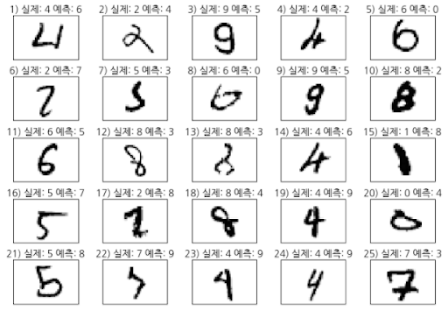

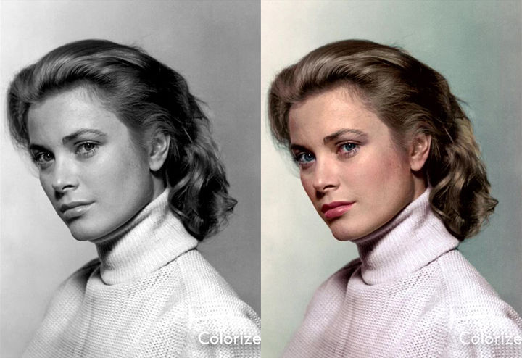
프로젝트 정하기
자신은 없지만 해보고 싶은거 위주로 선정
흑백사진 컬러복원
손글씨 숫자 인식하기
음악or동영상 추천

Slide 6
Thank you

